Slide 1
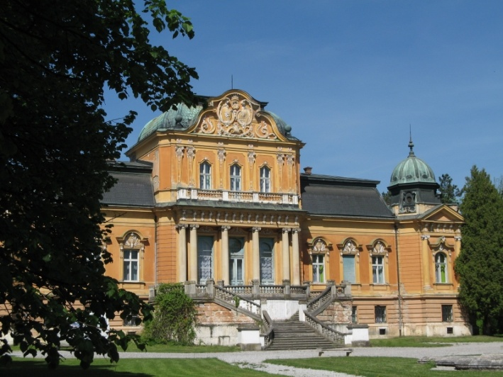
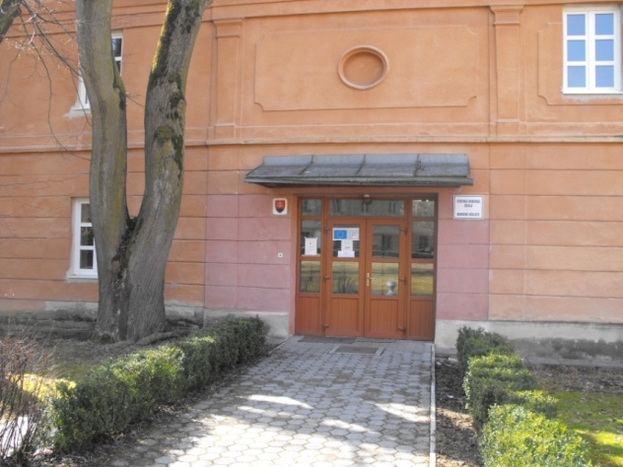
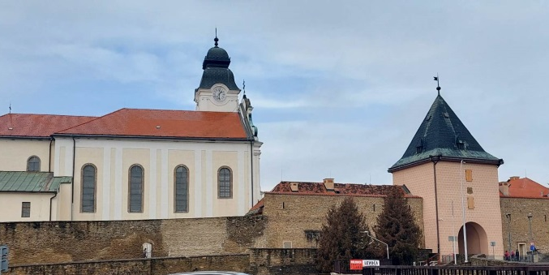
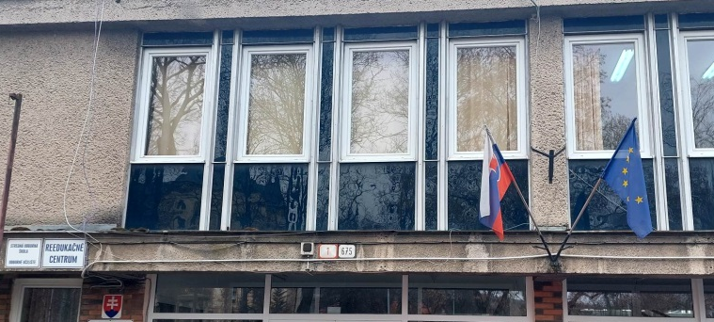
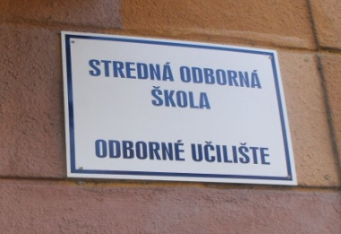
Reedukačné centrum
Levoča
V školskom roku 2019/2020 sme sa presťahovali zo Spišského Hrhova do Levoče
RC na základe výchovno-vzdelávacieho programu a individuálneho reedukačného programu poskytuje deťom s poruchami správania do veku 18 rokov s možnosťou predĺženia o jeden rok výchovu a vzdelávanie vrátane prípravy na povolanie s cieľom ich opätovného začlenenia do pôvodného sociálneho prostredia na žiadosť dieťaťa.
Predmet činnosti
Úsek vzdelávania
Výchova mimo vyučovania
Ďalšie úseky
Stredná odborná škola služieb
Odborné učilište
Výchova mimo vyučovania

Slide 2
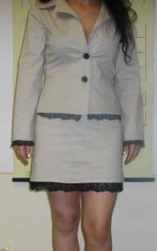
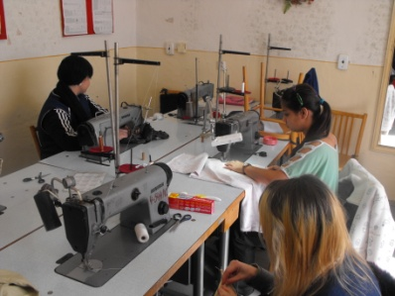
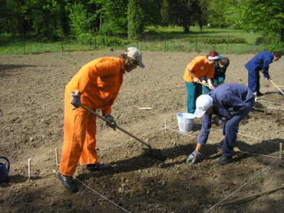
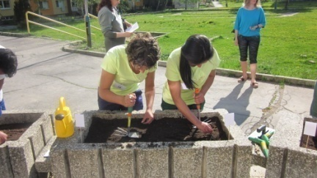
Stredná odborná škola služieb
3152 H 02 – Krajčír – dámske odevy
3178 F 00 – Výroba konfekcie
4572 F 00 – Poľnohospodárska výroba

Slide 3
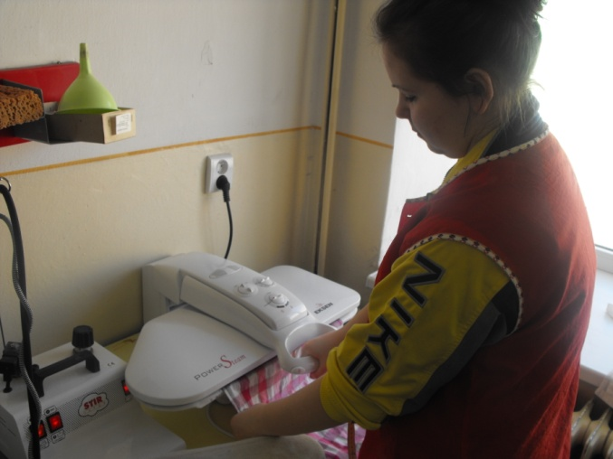
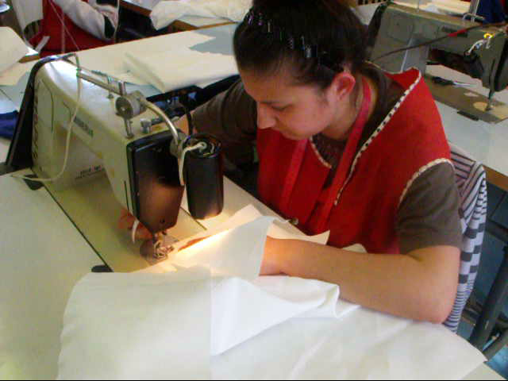
3152 H 02
Krajčír - dámske odevy
Dĺžka štúdia: 3 roky
Forma štúdia: denná
Nevyhnutné vstupné podmienky na štúdium:
podmienky prijatia na štúdium ustanovuje vykonávací
predpis o prijímacom konaní na stredné školy
zdravotná spôsobilosť uchádzača
ukončené základné vzdelanie
Spôsob ukončenia štúdia:
záverečná skúška
Doklad o dosiahnutom vzdelaní:
vysvedčenie o záverečnej skúške, dodatok k vysvedčeniu o ZS, výučný list
Poskytnutý stupeň vzdelania:
stredné odborné vzdelanie ISCED 3C
Možnosti pracovného uplatnenia absolventa: Kvalifikovaní remeselníci s uplatnením vo veľkých, stredne veľkých aj malých firmách, v textilnom, odevnom priemysle, v službách a v oblasti stredného alebo drobného podnikania
Nadväzná odborná príprava( ďalšie vzdelávanie): Vzdelávacie programy nadstavbového štúdia pre absolventov 3 – ročných učebných odborov.

Slide 4
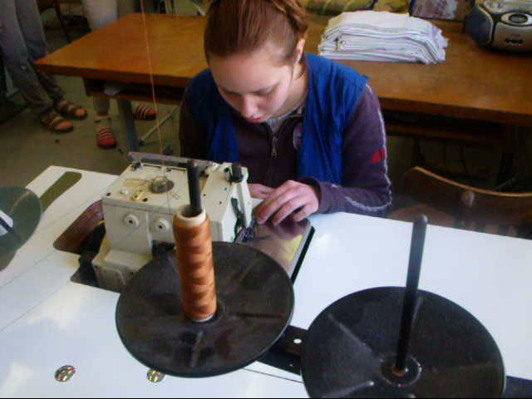

3178 F 00 – Výroba konfekcie
Dĺžka štúdia: 2 roky
Forma štúdia: denná
Nevyhnutné vstupné podmienky na štúdium: - zdravotná spôsobilosť uchádzača, na štúdium môže byť prijatý uchádzač, ktorý neukončil vzdelávací program základnej školy v poslednom ročníku, alebo posledný ročník neukončil úspešne
Spôsob ukončenia štúdia:
záverečná skúška
Doklad o dosiahnutom vzdelaní: vysvedčenie o záverečnej skúške, dodatok k vysvedčeniu o ZS
Poskytnutý stupeň vzdelania:
nižšie stredné odborné vzdelanie ISCED 2C
Možnosti pracovného uplatnenia absolventa: Odborná príprava pre výkon jednoduchých a pomocných kvalifikovaných prác ako robotník v konfekcii, šička, opravár pracovných odevov a robotník pri výrobe ochranných odevov.
Nadväzná odborná príprava( ďalšie vzdelávanie): Po úspešnom absolvovaní kurzu, ktorým úspešne ukončí II. stupeň základného vzdelania, môže žiak pokračovať vo vzdelávacom programe na úrovni – ISCED 3C

Slide 5
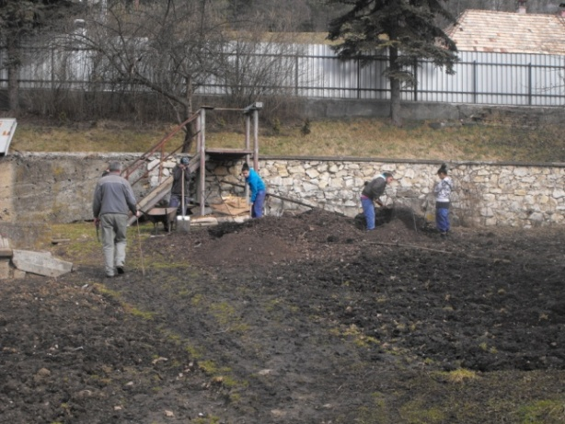
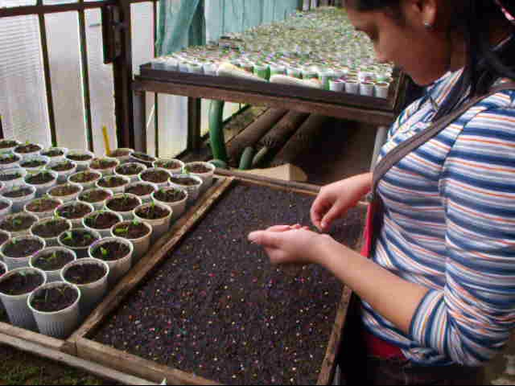
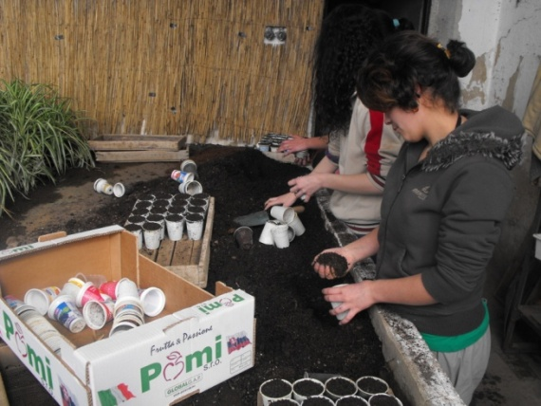
4572 F 00 - Poľnohospodárska výroba
Dĺžka štúdia: 2 roky
Forma štúdia: denná
Nevyhnutné vstupné podmienky na štúdium:
na štúdium môže byť prijatý uchádzač,
ktorý neukončil vzdelávací program základnej školy v poslednom ročníku,
alebo posledný ročník neukončil úspešne
Kelímkov nie je nikdy dosť
K práci v poľnohospodárstve patrí aj príprava zeminy
Výsev papriky
Spôsob ukončenia štúdia:
záverečná skúška
Doklad o dosiahnutom vzdelaní: vysvedčenie o záverečnej skúške, dodatok k vysvedčeniu o ZS
Poskytnutý stupeň vzdelania:
nižšie stredné odborné vzdelanie ISCED 2C
Možnosti pracovného uplatnenia absolventa: Odborná príprava pre výkon jednoduchých a pomocných kvalifikovaných prác v poľnohospodárskej a lesnej výrobe, v službách súvisiacich so životným prostredím a rozvojom vidieka
Nadväzná odborná príprava( ďalšie vzdelávanie): Po úspešnom absolvovaní doplnkového kurzu, ktorým úspešne ukončí II. stupeň základnej školy, môže žiak pokračovať vo vzdelávacom programe na úrovni ISCED 3C

Slide 6
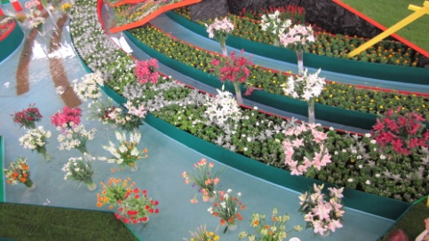

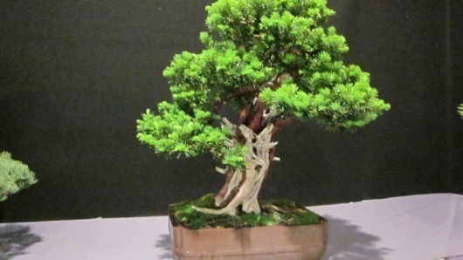
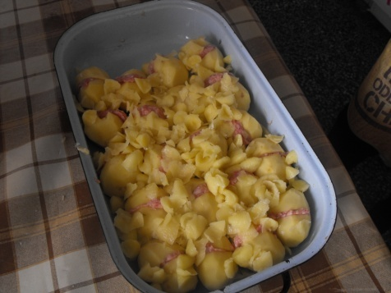
Odborné učilište
4572 G 09 – Poľnohospodárska výroba -
kvetinár, zeleninár, sadovník
6494 G 00 – Služby a domáce práce

Slide 7
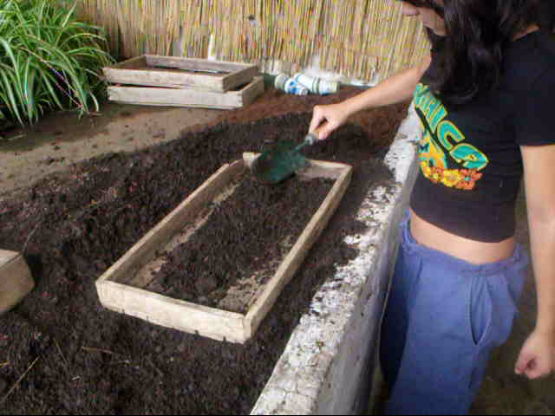
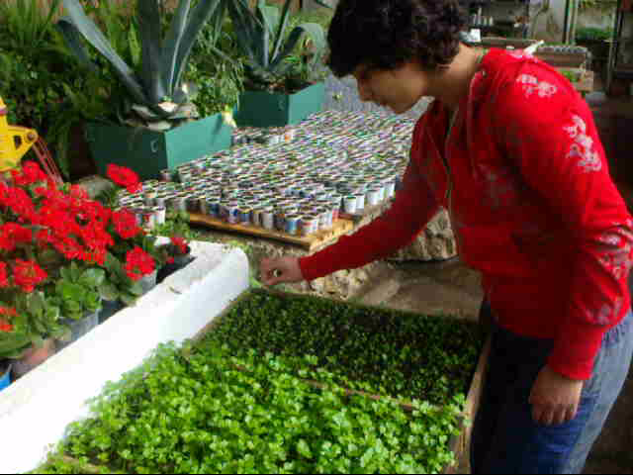
4572 G 09 – Poľnohospodárska výroba kvetinár, zeleninár, sadovník
Dĺžka štúdia: 3 roky
Forma štúdia: denná
Nevyhnutné vstupné podmienky na štúdium: na štúdium môže byť prijatý uchádzač s mentálnym postihnutím alebo žiak s mentálnym postihnutím v kombinácii s iným zdravotným postihnutím, ktorý ukončil vzdelávanie v poslednom ročníku základnej školy, špeciálnej základnej školy alebo ukončil povinnú školskú dochádzku.
Príprava debničky na výsev - video
Spôsob ukončenia štúdia:
záverečná skúška, alebo odborné zhodnotenie
Doklad o dosiahnutom vzdelaní:
Osvedčenie o absolvovaní časti vzdelávacieho programu:
Osvedčenie o zaškolení
Osvedčenie o zaučení
Vysvedčenie o záverečnej skúške a výučný list
Poskytnutý stupeň vzdelania:
nižšie stredné odborné vzdelanie ISCED 2C
Ošetrovanie rastlín
v skleníku
Možnosti pracovného uplatnenia absolventa:
Odborná príprava pre výkon jednoduchých a pomocných prác v oblasti poľnohospodárstva a lesného hospodárstva ako kvalifikovaný pomocný robotník
Nadväzná odborná príprava( ďalšie vzdelávanie):
Rekvalifikačné kurzy

Slide 8
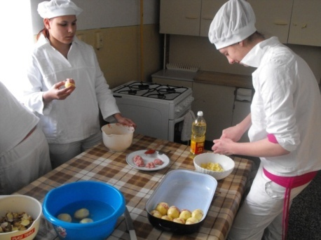
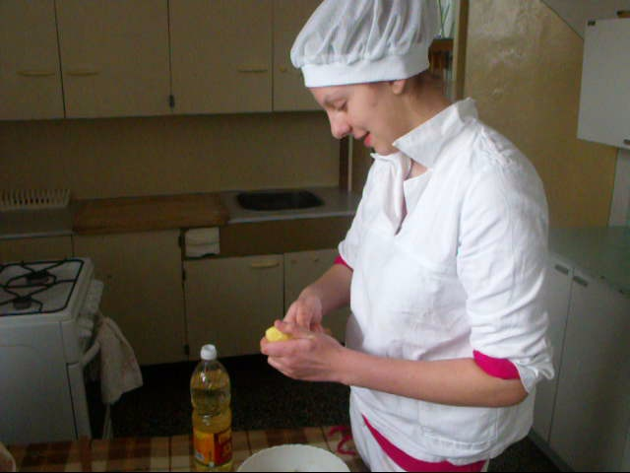
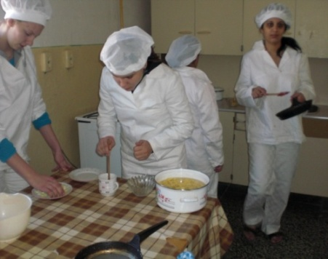
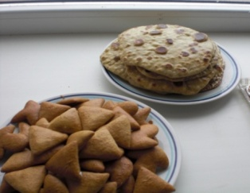
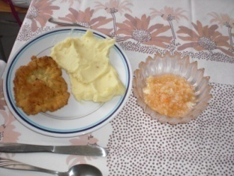
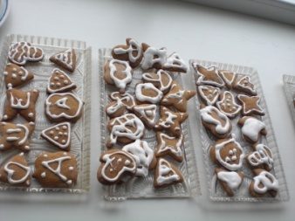
6494 G 00 – Služby a domáce práce
Dĺžka štúdia: 3 roky
Forma štúdia: denná
Nevyhnutné vstupné podmienky na štúdium: na štúdium môže byť prijatý uchádzač s mentálnym postihnutím alebo žiak s mentálnym postihnutím v kombinácii s iným zdravotným postihnutím, ktorý ukončil vzdelávanie v poslednom ročníku základnej školy, špeciálnej základnej školy alebo ukončil povinnú školskú dochádzku.
Žiačky na OVY pripravujú rôzne dobroty
video
Spôsob ukončenia štúdia:
záverečná skúška, alebo odborné zhodnotenie
Doklad o dosiahnutom vzdelaní:
Osvedčenie o absolvovaní časti vzdelávacieho programu:
Osvedčenie o zaškolení
Osvedčenie o zaučení
Vysvedčenie o záverečnej skúške a výučný list
Poskytnutý stupeň vzdelania:
nižšie stredné odborné vzdelanie ISCED 2C
Možnosti pracovného uplatnenia absolventa:
Odborná príprava pre výkon jednoduchých a pomocných prác v oblasti poľnohospodárstva a lesného hospodárstva ako kvalifikovaný pomocný robotník
Nadväzná odborná príprava( ďalšie vzdelávanie):
Rekvalifikačné kurzy
Úvod

Slide 9


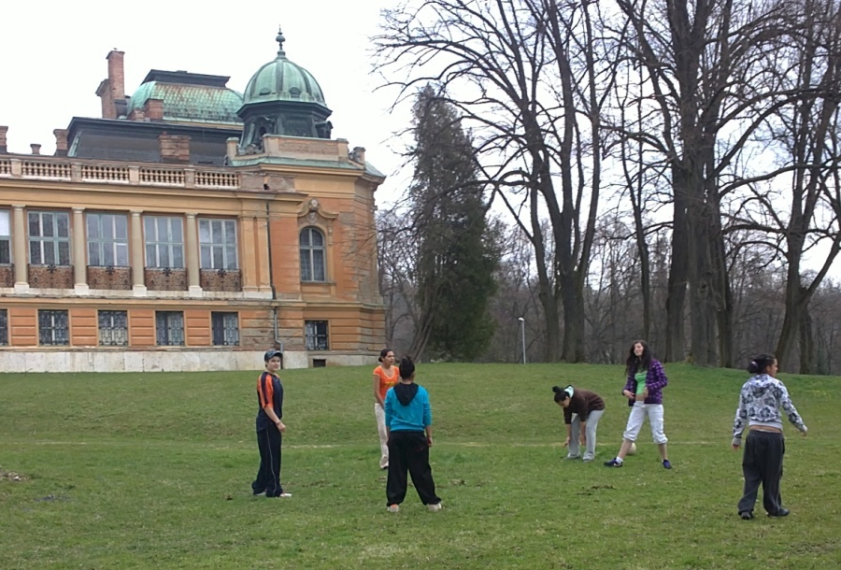
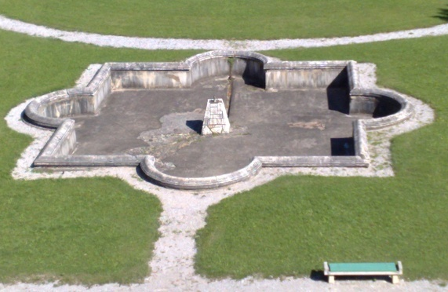

Výchova mimo vyučovania
Lyžiarsky výcvik
Športové aktivity
Ručné práce
Terapia
Workshop
Kultúrne aktivity

Slide 10
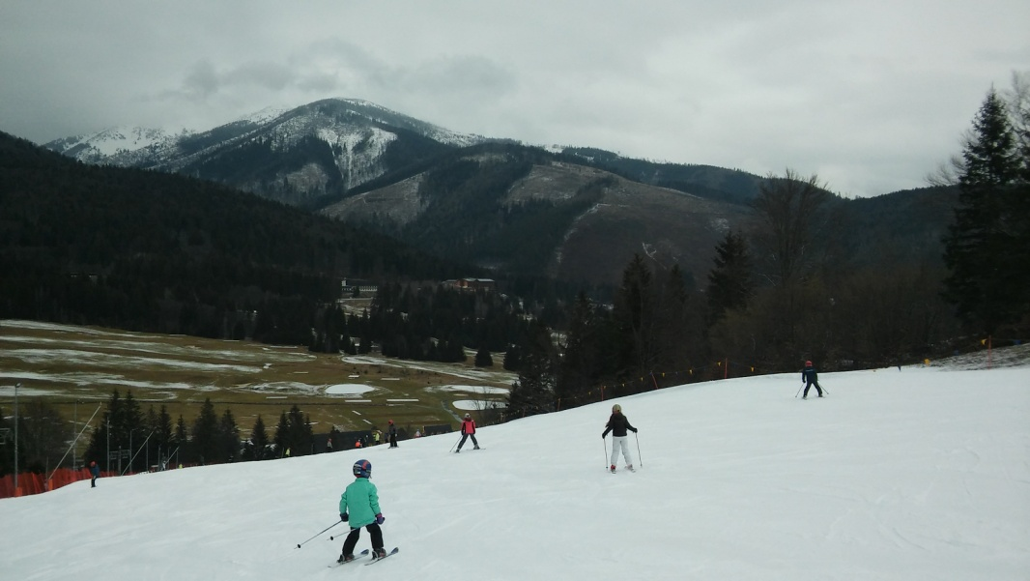
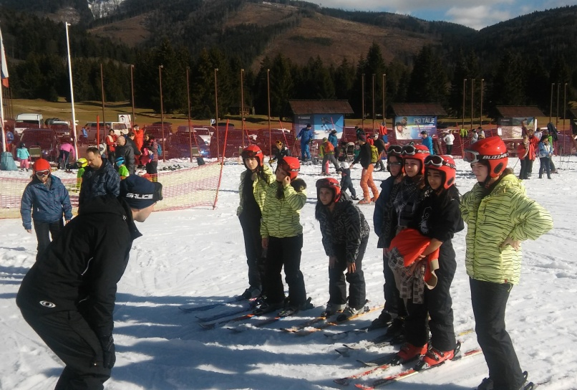
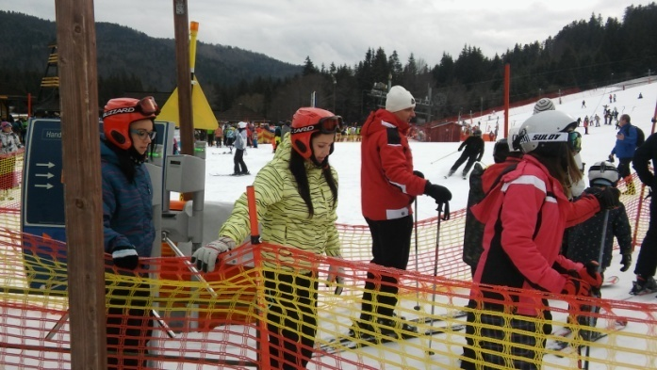
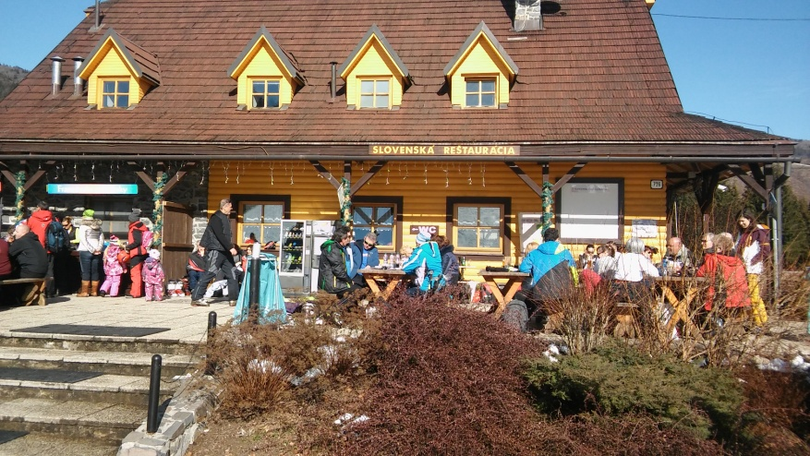
Lyžiarsky výcvik
Tále 2016

Slide 11
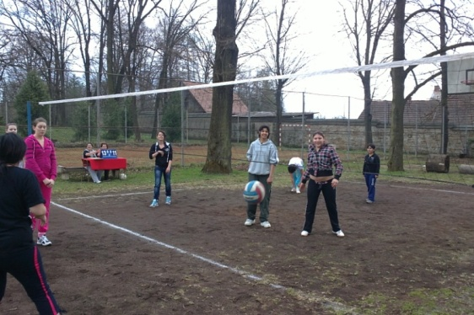
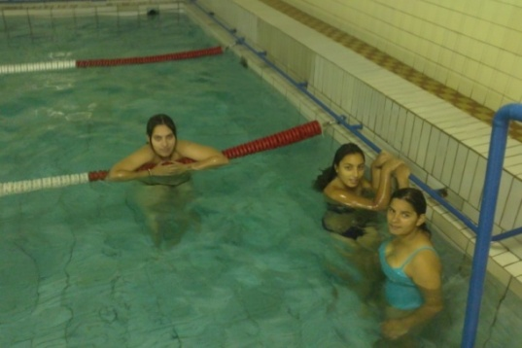
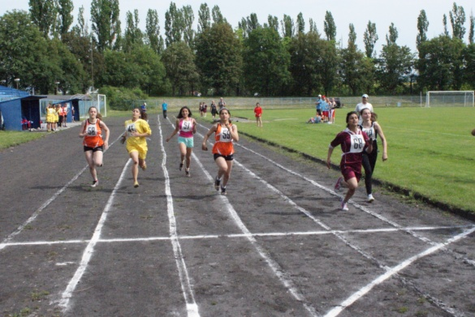
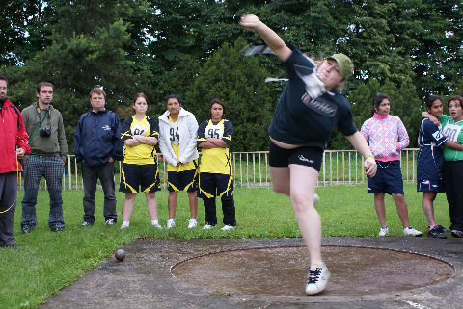
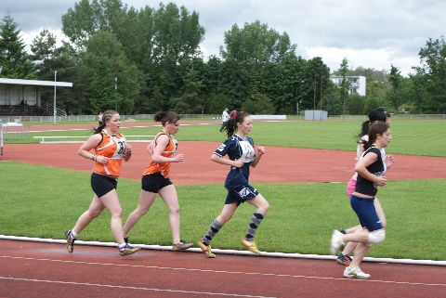
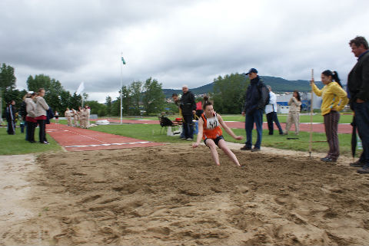
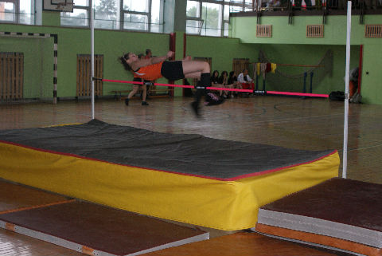
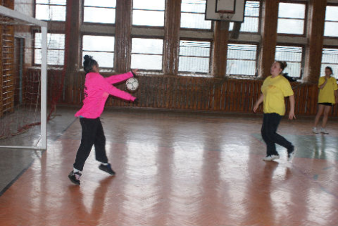
Športové aktivity
Niektoré aktivity robíme pre zábavu vo voľnom čase len tak.
volejbal
plávanie
Iné sú dôležité pre reprezentáciu RC na CŠH
beh
hod guľou
štafeta
skok do výšky
hádzaná
skok do diaľky

Slide 12
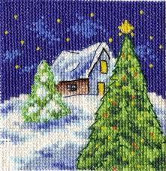
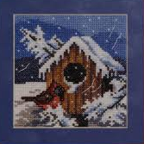
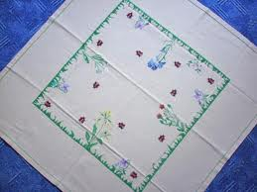
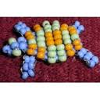
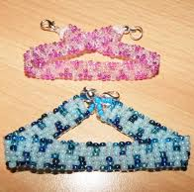
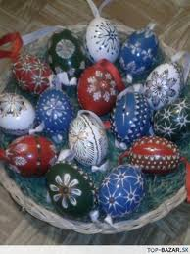
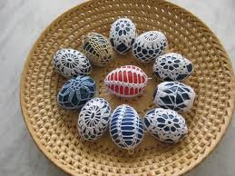
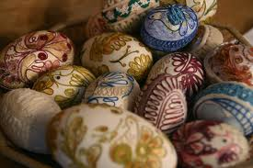
Ručné práce
Žiačky si svoje zručnosti a trpezlivosť trénujú aj pri takýchto krásnych ručných prácach

Slide 13
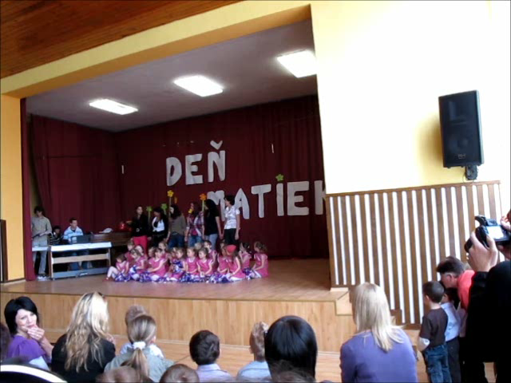
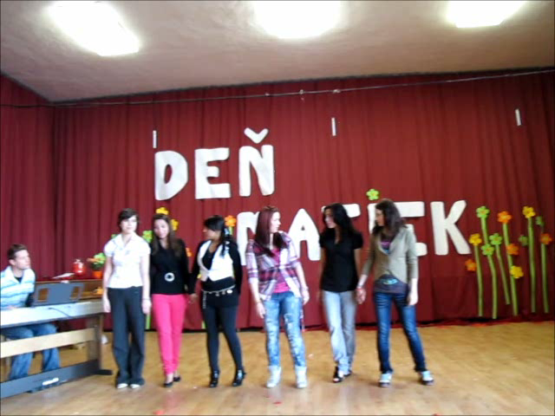

Kultúrne aktivity
Každý rok sme sa zúčastňovali na oslavách dňa matiek v Spišskom Hrhove
V Zime k nám prichádza Mikuláš s anjelom a čertom

Slide 14





Terapia – práca s hlinou
Začíname tvoriť
Dievčatá sú zaujaté prácou
Terapie zabezpečuje psychologický a liečebno-pedagogický úsek
Naše výrobky na ceste do pece
Glazované výrobky
Glazované výrobky

Slide 15



EKO - workshop
Okolie nášho zariadenia je veľmi pekné, ale bohužiaľ znečisťujú nám ho nezvaní hostia. Preto sme sa rozhodli, že si ho vyčistíme a odpad vytriedime.
Aj túto peknú akciu zabezpečili pracovníčky psychologického a liečebno-pedagogického úseku

Slide 16
Ďakujeme za pozornosť
Reedukačné centrum
Námestie Štefana Kluberta 1
Levoča
054 01
Telefón: 053 4592206
Fax: 053 4592298
Email RC: rcsphrhov@rcsphrhov.sk
web: http://rcshrhov.edupage.org
Email školy: skola@soushrhov.edu.sk
Úvod

Slide 17
Všeobecné ustanovenia o RC
Názov zariadenia: Reedukačné centrum, Námestie Štefana Kluberta 1, Levoča /ďalej len RC/.
RC spravuje a riadi Okresný úrad v Prešove.
RC Levoča je zariadenie pre deti s poruchami správania, u ktorých sa pri komplexnom vyšetrení zistil vyšší stupeň ich narušenosti.
RC prijíma deti na základe:
a/ dohody so zákonným zástupcom
b/ dohody so zariadením, v ktorom sa vykonáva rozhodnutie súdu
c/ predbežného opatrenia súdu
d/ rozhodnutia súdu o uložení ochrannej výchovy
e/ rozhodnutia súdu o uložení výchovného opatrenia
f/ rozhodnutia súdu o nariadení ústavnej starostlivosti

Slide 18
Predmet činnosti
Úvod
RC poskytuje výchovu a starostlivosť nahrádzajúce prirodzené rodinné prostredie deťom do osemnástich rokov veku, prípadne do skončenia prípravy na povolanie.
Poslaním RC je výchova sociálne a mravne narušených detí, u ktorých boli zistené také závažné nedostatky v sociálnej prispôsobivosti, v osobnostných vlastnostiach a charakterovom vývine, že ich výchova sa nedá zvládnuť v iných zariadeniach. RC svoju výchovnú starostlivosť dopĺňa prípravou na povolanie.

Slide 19
Úsek vzdelávania
Úvod
Úlohou vzdelávania je teoretická a praktická príprava žiačok na povolanie a pre život. Realizuje sa prostredníctvom špeciálnopedagogických metód a foriem vzdelávania.
V RC je zriadená Stredná odborná škola služieb a Odborné učilište, Námestie Štefana Kluberta 1, Levoča v zmysle zriaďovacej listiny vydanej dňa 29.12.2008 pod číslom RD/001155-34/2008 Krajským školským úradom v Prešove.
V Strednej odbornej škole služieb a Odbornom učilišti vyučujú: riaditeľ, zástupca riaditeľa, učitelia a odborní učitelia. Odborný výcvik vedú majstri odborného výcviku. Vzdelávanie sa realizuje podľa platného Školského vzdelávacieho programu pre ISCED 3C a ISCED 2C.

Slide 20
Výchova mimo vyučovania
Úlohou výchovy je na základe vytýčených prognóz realizovať prevýchovu špeciálnopedagogickými metódami a formami.
Vo výchove pracujú: vedúci VMV, vychovávatelia, pomocné vychovávateľky a odborní zamestnanci.
Proces výchovy sa realizuje podľa celoročného plánu RC, ktorý vychovávatelia rozpracovávajú do mesačných a týždenných programov výchovnej a záujmovej činnosti výchovných skupín.
Úvod

Slide 21
Ďalšie úseky
Úvod
Starostlivosť o deti a plnenie úloh RC ďalej zabezpečujú:
  úsek sociálnej, zdravotnej, psychologickej starostlivosti a liečebno-pedagogickej starostlivosti
  prevádzkovo – hospodársky úsek
  úsek stravovania
Za činnosť a prevádzku RC zodpovedá riaditeľ, ktorého ustanovuje a odvoláva Okresný úrad v Prešove.
Úlohy plnia zamestnanci, u ktorých je pracovná náplň určená pracovným poriadkom.

